Slide 1
Abschlusspräsentation Forschungspraxis
Validierung von Holomorphic Embedding Load Flow
Benedikt Schmidt (benediktibk@aon.at)
Sascha Altschäffl/16.09.2014
Technische Universität München,
Fachgebiet Elektrische Energieversorgungsnetze

Slide 2
Gliederung
Holomporphic Embedding Load Flow (HELM)
Implementierung
Ergebnisse
Fazit

Slide 3
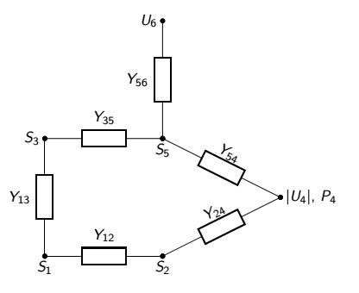
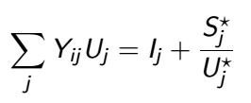
Lastflussproblem
Ausgangspunkt ist ein Netz, bestehend aus
Knoten mit Spannungen und Lastentnahmen (bzw. Einspeisungen)
Admittanzen zwischen den Knoten
Beschreibung über einen Satz von Gleichungen

Slide 4
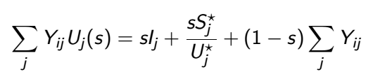

Embedding
Einführung eines Parameter s
Darstellung der Knotenspannungen als Funktionen in s

Slide 5
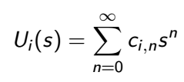
Berechnungsschritte
Einsetzen der Laurent-Reihe
Berechnung der Koeffizienten durch Entwicklung an s = 0
Auswertung an s = 1 über analytische Fortsetzung, z.B.: Epsilon Wynn

Slide 6
Implementierung
Entwickelt in C++ und C#
Netze in SQL-Datenbank (Einspeisungen, Transformatoren, Lasten, …)
GUI um Netze zu bearbeiten
Berechnung der Knotenspannungen

Slide 7
Implementierung
Implementierte Verfahren:
Knotenpunktpotentialverfahren
Stromiteration
Newton-Raphson
Fast-decoupled-load-flow (FDLF)
HELM, 64 Bit Genauigkeit
HELM mit Stromiteration
HELM mit Newton-Raphson
HELM, beliebige Genauigkeit

Slide 8
Ergebnisse
Eigenes Tool zum Vergleich der Verfahren
Konstruktion von Netzen über Admittanzmatrizen
Vorgabe von allen Knotenspannungen und Berechnung der Lastflüsse daraus
Zur Berechnung werden dann entweder die Spannungen oder die berechneten Leistungen vorgegeben (Slack-, PV- oder PQ-Knoten)
Exakte Ergebnisse sind bekannt

Slide 9
Ergebnisse

Slide 10
Ergebnisse

Slide 11
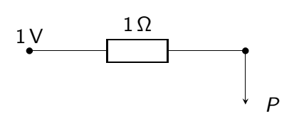
Ermittlung der Konvergenzgrenze
Bisektion zur Ermittlung der maximalen Last, für den die Verfahren noch konvergieren
Maximum liegt bei P = 0.25W

Slide 12
Ermittlung der Konvergenzgrenze

Slide 13
Fazit
Deutlich langsamer als iterative Verfahren
Besseres Konvergenzverhalten in der Nähe des Spannungszusammenbruchs
Alternative zu iterativen Verfahren
Kombination mit iterativen Verfahren bietet sich an
Vielen Dank für Ihre Aufmerksamkeit.

